Slide 1

Ach te finanse publiczne! Czy zadłużanie się państw jest groźne dla rozwoju społecznego?
Witold Kwaśnicki
Instytut Nauk Ekonomicznych
Uniwersytet Wrocławski
http://kwasnicki.prawo.uni.wroc.pl
kwasnicki@prawo.uni.wroc.pl
„To co jest roztropnością w prywatnym życiu każdej rodziny, nie może być chyba szaleństwem w życiu wielkiego królestwa.”
Adam Smith, 1954 (1776),Bogactwo narodów, t. II, s. 47
Notes:
Nina Makukha

Slide 2

Zmiana paradygmatu konieczna!

Slide 3


Slide 4


?
Miałem x złotych, oddałem do banki na r procent, w tym czasie była inflacja i procent. Ile zarobiłem/straciłem?
$$\frac{x(1+r)}{1+i}= \frac{x(1+0.05)}{1+0.04}=x∗1,009615$$
Czyli zarobiłem 0,9615%
Przykład:
Mam 100 zł, a cena koszuli to 50 zł. Czyli na początku roku mogę kupić dwie koszule. Po roku dostaje 105 zł, ale koszula kosztuje 52 zł, czyli mogę kupić 2,01923077 koszuli. Zatem moja stopa zysku wynosi:
(2,01923077- 2)/2=0,009615
czyli 0.9615%.

Slide 5
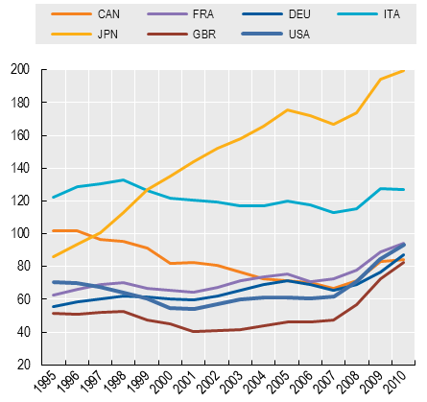
Dług państwowy/PKB (2011)
34 kraje OECD: 97,6% ogólnego PKB
Polska 62%
Japonia 199,7% PKB,
Grecja 147,3%
Włochy 126,8%
Islandia 120,2%
Estonia 12,1%
Luksemburg 19,7%
Australia 25,7%
Korea Płd. 33,9%
Nowa Zelandia 38,7;

Slide 6
Wydatki socjalne (OECD 19,2% PKB, 2007)
Francja 28,4%,
Szwecja 27,3%,
Dania 26,1%,
Niemcy 25,2%,
Włochy 24,9%.
Meksyk 7,2%,
Korea Płd. 7,6%,
Turcja 10,5%,
Chile 10,6%,
Estonia 13%.
Polska 19,8%

Slide 7
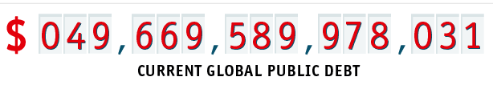
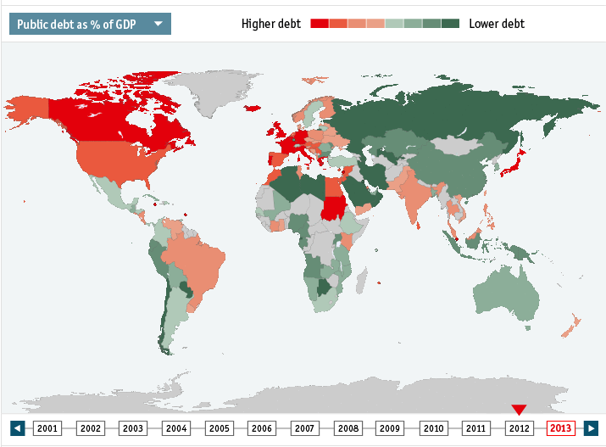
Dług jako procent PKB

Slide 8
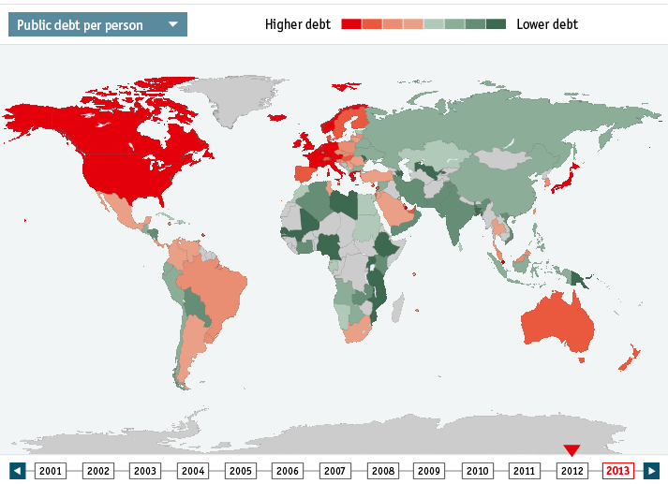
Dług na osobę

Slide 9
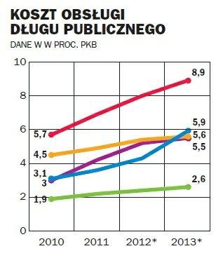
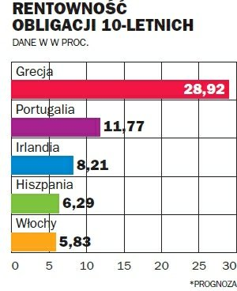
Koszt obsługi długu publicznego
Polska –
2,5% PKB (38,4 mld zł,) w 2011 r.,
2,7% (43,3 mld zł) w 2012 r.
ok. 1000 km autostrad

Slide 10
Dwa ważne pytania:
Czy można wskazać jakieś fundamentalne przyczyny zaistnienia takiej sytuacji w finansach publicznych?
Czy z tej groźnej sytuacji jest jakieś wyjście, a jeśli tak, to jakie działania należy podjąć?

Slide 11
‘Już starożytni Grecy’
Ksenofont (ok. 430 - ok. 355 p.n.e.); Oikonomikos,
O dochodach państwowych (De Vectigalibus)
sposoby zapobieżenia dużego zadłużenia państwa:
wstrzemięźliwość w wydatkach państwowych
dbanie o powiększania dochodów Aten, ale nie poprzez zwiększanie obciążeń obywateli (zwiększenie danin), a poprzez lepsze gospodarowanie i sprzyjanie rozwojowi aktywności gospodarczej.
lepsze wykorzystanie zasobów naturalnych, przyciągnięcie cudzoziemców i rozwój handlu, a także rozwój górnictwa srebra.
zaproponował budowę sieci zajazdów i gospód dla bogatych cudzoziemców, aby czerpać dochody z turystyki.
imigranci nie przyczyniają się do ubożenia Ateńczyków. Imigranci poprzez zwiększenie działalności gospodarczej i rozwój handlu powodują, że całe społeczeństwo Aten bogaci się.

Slide 12
Włochy - 700 letnie doświadczenie w ‘życiu z długiem’
Florencja w połowie XIV wieku
Wyprawę wojenną można to sfinansować poprzez wypuszczenie obligacji, które zakupią obywatele Florencji, a które to obligacje miasto wykupi się po zwycięskiej wyprawie (naturalnie płacąc też odsetki).
Nazwiska kupujących obligacje wpisywano do specjalnych rejestrów (zresztą oprawianych w skórę) – nadal jest w Palazzo Vecchio.
Podobną drogą jak Florencja poszły potem inne miasta włoskie: Sienna, Piza, Wenecja.
wszystkie te miasta bardzo szybko się zadłużyły i miały kłopoty ze spłatą tego zadłużenia. Na spłatę koniecznych zobowiązań miasta te brały kolejne pożyczki.
Matteo Renzi, burmistrz Florencji, w 2011 roku: Florencja ma 518 mln euro długu i wydaje więcej pieniędzy na spłatę odsetek niż np. na szkoły.

Slide 13
O fundamentalnej przyczynie stałego i wielkiego zadłużania się państw
Jakub II →Wilhelm III Orański → Rewolucja Wspaniała → Bill of Rights (grudzień 1689)
państwo było w fatalnym stanie, groziło mu kompletne bankructwo.
William Peterson → Governor and Company of the Bank of England (27 czerwca 1694 roku)
pożyczka 1,2 miliona funtów w gotówce.
„wieczny dług”, oprocentowany rocznie na osiem procent z kosztami obsługi wycenionej na 4000 funtów rocznie.
Król musiał spłacać ‘jedynie’ odsetki w kwocie 100 tysięcy rocznie, bez konieczności spłaty całej pożyczonej sumy.

Slide 14
Dług publiczny w Wielkiej Brytanii w latach 1700-2011

Slide 15
Wydatki państwowe w Wielkiej Brytanii w latach 1700-2011

Slide 16
Reformy w Wielkiej Brytanii
William Pitt Młodszy (premier w 1783 roku w wieku 24 lat):
obniżenie taryf celnych (np. na herbatę),
podpisaniu traktatu handlowego z Francją w 1786 r.
zakończenie stuletniej wojny celnej pomiędzy obu krajami oraz uproszczenie i konsolidacjia systemu ceł i podatków akcyzowych w jeden fundusz (podatek okienny i podatek od świec).
Wybuch wojny z Francja w 1793 roku pokrzyżował plany Pitta (1797 – pieniądz papierowy, 1798 podatek od dochodów osobistych

Slide 17
Alvin Rabushka, Od Adama Smitha do bogactwa Ameryki
„Najbardziej spektakularnym osiągnięciem w procesie gospodarczej transformacji Wielkiej Brytanii w XIX wieku była systematyczna redukcja udziału wydatków rządowych w dochodzie narodowym w latach 1815-1890.”
Dług spadł z 260% PKB do ok. 30%

Slide 18
Dług publiczny Wielkiej Brytanii w XIX wieku (jako% PKB)

Slide 19
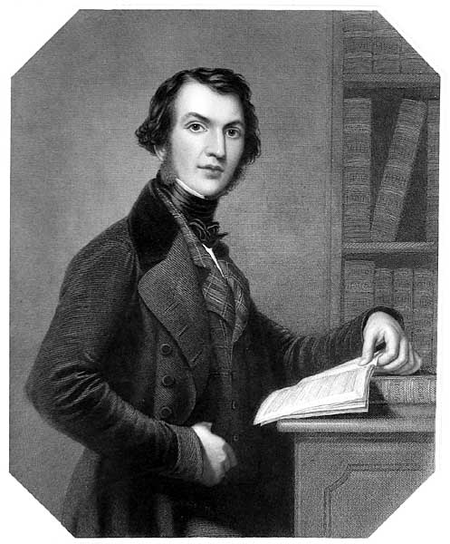
Willam E. Gladstone (1809-1898)
1834 r. - młodszy lordem skarbu w pierwszym rządzie Roberta Peela. Po miesiącu został przeniesiony na stanowisko podsekretarza stanu w Ministerstwie Wojny i Kolonii.
1841 r. - wiceminister handlu, a w 1843 r. ministrem handlu. W tym czasie przygotował reformę ceł.
1852 r. do 1866 r. - Kanclerz Skarbu
1865 r. dodatkowo przewodniczący Izby Gmin.
1868 r. do 1874 r - premierem Wielkiej Brytanii. W latach 1873-1874 dodatkowo Kanclerz Skarbu.
drugi raz na stanowisko premiera w latach 1880-1885; premierem na krótko w 1886 roku; po raz czwarty w latach 1892-94 - rządy mniejszościowe i Gladstone nie mógł wtedy prowadzić liberalnej polityki gospodarczej.

Slide 20
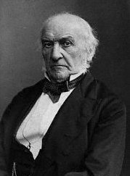
Willam E. Gladstone (1809-1898)
żaden minister finansów nie powinien podnosić obciążeń podatkowy, jeśli wcześniej nie uczynił wszystkiego co było można zrobić, by ograniczyć marnotrawstwo w wydatkach publicznych;
wzrosty dochodów prywatnych powinien być szybszy niż wzrost dochodów państwa.
w okresie aktywności Williama Gladstone wprowadzano w życie zasadę państwa minimum (państwa jako stróża nocnego).
Rabushka (1996, s. 46): „z dzisiejszej perspektywy wydaje się wprost nieprawdopodobne, że Gladstone i rząd brytyjski w sytuacji wzrostu wpływów podatkowych, nie ulegli pokusie wzrostu wydatków publicznych. Gdyby Gladstone po prostu utrzymał udział wydatków publicznych w dochodzie narodowym na tym samym poziomie, nie spotkałby się z żadnymi zarzutami. Wybrał jednak możliwość – w oparciu o redukcje wydatków – systematycznej redukcji podatków”.

Slide 21
Wydatki państwowe w USA w latach 1792-2011

Slide 22
Dług publiczny w USA w latach 1792-2011

Slide 23
PKB na osobę w Wielkiej Brytanii i w USA w XIX wieku

Slide 24
Stopy wzrostu PKB w Wielkiej Brytanii i w USA w latach 1800-2011
4,3% vs. 3,1%
2,2% vs. 2,4%

Slide 25
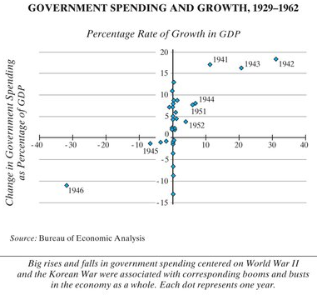
Paul Krugman, How to End This Depression, The New York Book Review, MAY 24, 2012
„…every year in which there was a big spending increase was also a year of strong growth, and the reduction in military spending after World War II was a year of sharp output decline.”

Slide 26
Rząd i rozwój gospodarczy
John Maynard Keynes: w 1926 roku przewidywał ‘koniec leseferyzmu’, a dziesięć lat później publikując swoją ‘Ogólną teorię zatrudnienia, procentu i pieniądza’ stworzył podstawy teoretyczne interwencjonizmu gospodarczego państwa;
Od strony praktycznej przełomem było zainicjowanie w 1933 roku przez prezydenta USA Franklina Delano Roosevelta programu ‘Nowego ładu’ (New Deal);
Benito Mussoliniego w artykule zamieszczonym w 1932 roku w L’Encyclopedie Italienne wyraził pogląd, że wiek XX będzie ‘wiekiem państwa’ (co faktycznie okazało się profetyczne).

Slide 27
Udział wydatków państwa w stosunku do PKB (wybrane kraje) oraz średni udział wydatków państwa w 16 najbardziej uprzemysłowionych krajach świata

Slide 28
‘optymalny’ rozmiar rządu
Anarchokapitaliści (skrajni libertarianie) - z punktu widzenia rozwoju gospodarczego rząd powinien być zlikwidowany;
’Umiarkowani liberałowie’ - optymalny rozmiar rządu to taki którego wydatki wynoszą ok. 15% PKB
Wielu innych liberałów uważa, że optymalny rząd może zabierać społeczeństwu i wydawać nawet 35% PKP.

Slide 29
James Gwartney i współpracownicy: pożądany (‘optymalny’) rozmiar rządu to ok. 15% PKB;
Dimitar Chobanov i Adri­ana Mladenova -25% PKB;
Richard K. Vedder i Lowell E. Gallaway podają dosyć dokładnie, że jest to 29%;
Vito Tanzi: wydatki rządu nie powinny przekraczać 30% PKB;
David B. Smith: ‘optymalny’ rozmiar rządu nie powinien przekraczać 30-35% PKB.

Slide 30
Wydatki rządu na cele podstawowe („wydatki konieczne”)
wydatków na ochronę osób i ich własności przed kradzieżą oraz na ‘zapewnienie pewnych ograniczonych dóbr, których z różnych powodów rynek nie jest w stanie zapewnić (np. edukacja, transport i komunikacja)’.

Slide 31
Wydatki rządowe a średnie stopy wzrostu w 23 krajach OECD; 1960 – 1996; Gwarteny et al. (1998a)

Slide 32
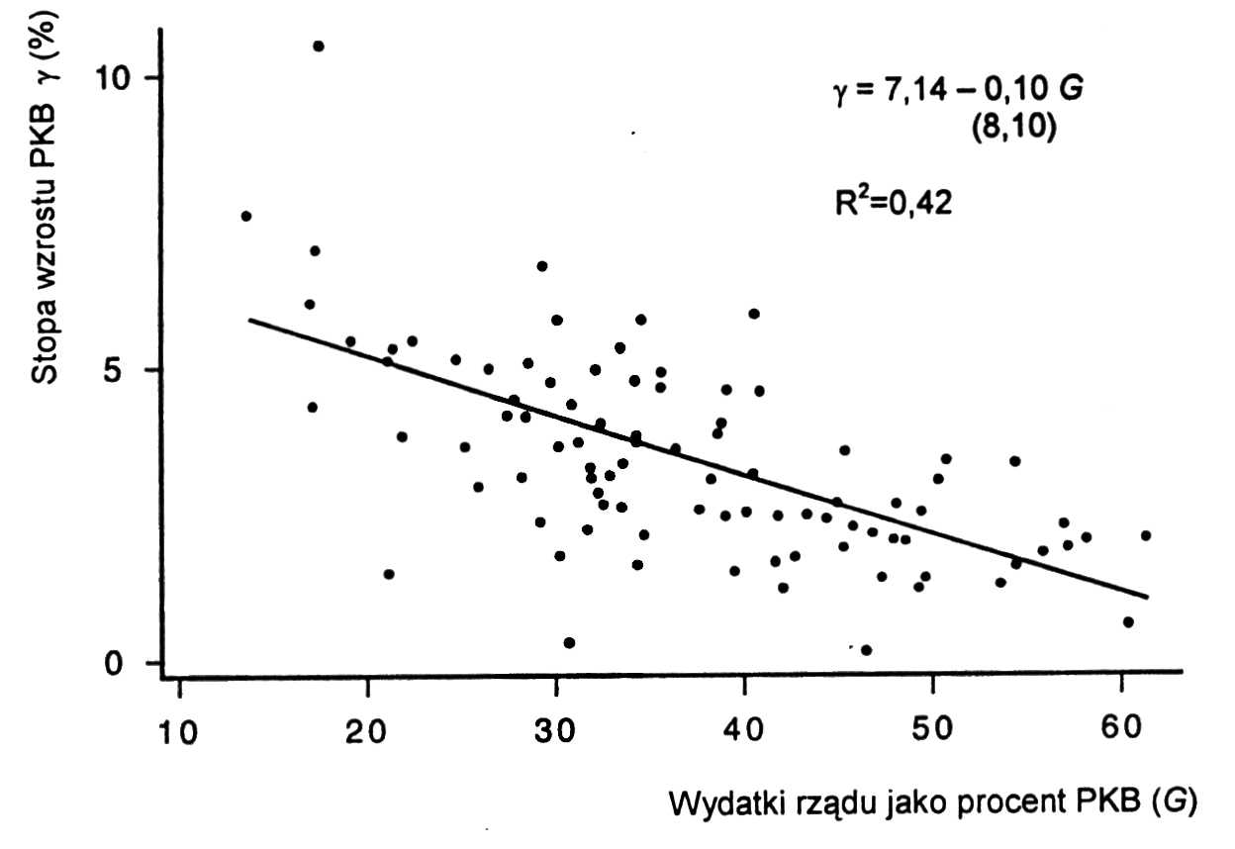
Gwarteny et al. (1998a)

Slide 33
Stopa wzrostu gospodarczego a poziom wydatków publicznych w Wielkiej Brytanii w dwóch okresach 1820-1885 i 1950-2011

Slide 34
Stopa wzrostu gospodarczego a poziom wydatków publicznych w USA w dwóch okresach 1820-1885 i 1950-2011
Korelacja liniowa: ze wzrostem wydatków publicznych o 10% długookresowa stopa wzrostu gospodarczego maleje w przypadku Wielkiej Brytanii o 1,4% a przypadku Stanów Zjednoczonych aż o 5,9%.

Slide 35
Paul Leroy-Beaulieu (1888)
wpływy z podatków rzędu 5-6% PKB można uznać za „umiarkowane”, 8-10% za „normalne”, natomiast przychody przekraczające 12% PKB byłyby „niebotyczne” i zaszkodziłyby perspektywom wzrostu danego kraju.

Slide 36
w 1986 r. James M. Buchanan odbierał nagrodę im. Alfreda Nobla z ekonomii:
„Musimy rządy strząsnąć z naszych pleców, podciąć skrzydła biurokracji, deregulować, prywatyzować, obciąć wydatki federalne, rozbijać scentralizowaną władzę polityczną, obniżać podatki, wprowadzać dyscyplinę finansową”.

Slide 37
Ludwig von Mises,‘Teoria pieniądza i kredytu’
„Gdy po wojnach napoleońskich Wielka Brytania musiała zmierzyć się z problemem reformy walutowej, wybrała powrót do przedwojennego złotego parytetu funta i nie zastanowiła się nad problemem stabilizacji kursu wymiany między papierowym funtem a złotem, jaki powstał na rynku pod wpływem inflacji. Wolała deflację niż stabilizację i przyjęcie nowego parytetu odpowiadającego obecnej sytuacji na rynku.”

Slide 38
Ludwig von Mises,‘Teoria pieniądza i kredytu’
Zalecana reforma systemu walutowego i powrót do zdrowego pieniądza zakładają radykalną zmianę filozofii ekonomicznej. …
Cynicy odrzucają przywrócenie standardu złota jako utopijne. Mamy jednakże wybór tylko między dwoma utopiami: z jednej strony utopią gospodarki rynkowej, nie sparaliżowanej przez sabotaż państwa, a z drugiej utopią całościowego, totalitarystycznego planowania. Wybór pierwszej z alternatyw implikuje standard złota.”

Slide 39
Zapomniany kryzys 1920-21
nowy prezydent USA Warren Harding w ciągu zaledwie jednego roku budżetowego (1920-1921) obniżył poziom wydatków federalnych z 18,5 miliardów dolarów do 6,4 miliardów dolarów, czyli o 65 procent. Podobna polityka cięcia budżetu kontynuowana była przez kolejne dwa lata obniżając wydatki budżetowe do 3,3 miliarda dolarów w 1922. Towarzyszyła temu działaniu polityka Fed zmniejszająca radykalnie bazę monetarną (czemu towarzyszyła naturalnie deflacja).
Przedsiębiorcy uwierzyli w skuteczność i konsekwencje tego typu działań i już w 1922 roku wielkość produkcji wyraźnie wzrosła. Gospodarka amerykańska wyszła z kryzysu 1920-21 bardzo szybko, a z kryzysu w 1929 roku wychodziła przez następne 10 lat.
Dlatego też często kryzys 1920-21 nazywany jest ‘kryzysem o którym nie słyszeliście’ albo ‘zapomnianym kryzysem’.

Slide 40

Zapomniany kryzys 1920-21

Slide 41
Traktat fiskalny UE
Deficyt 1% PKB (lub 0,5% PKB) oraz konieczność sukcesywnego zmniejszania limitu długu publicznego, tak by w perspektywie kilkunastu lat był on na poziomie 60% PKB (co nie oznacza, że nominalna wartość tego długu będzie malała)
możliwość zawieszenia postulowanych reguł ze względu na „wyjątkowe okoliczności” (np. wyjątkowe wydarzenia będące poza kontrolą rządów).

Slide 42
‘nie ma zmiłuj się’
redukcja wydatków (nie deficytów) o kilkadziesiąt procent,
wydatki publiczne na poziomie co najwyżej kilkunastu procent PKB
zadłużenie na poziomie nie większym niż 20% (a najlepiej całkowita likwidacja zadłużenia).
Szwecja - na początku lat 1990. zadłużenie zbliżające się do 70% PKB, a obecnie jest ono już poniżej 40%
rząd Szwecji wprowadził rygorystyczną dyscyplinę budżetową, zredukował wydatki publiczne; wpływy z prywatyzacji na redukcję zadłużenia.

Slide 43
Dziękuję

